Slide 1
Л. Гераскина

Slide 2
Авторы сценария
ученики 3 А класса

Slide 3
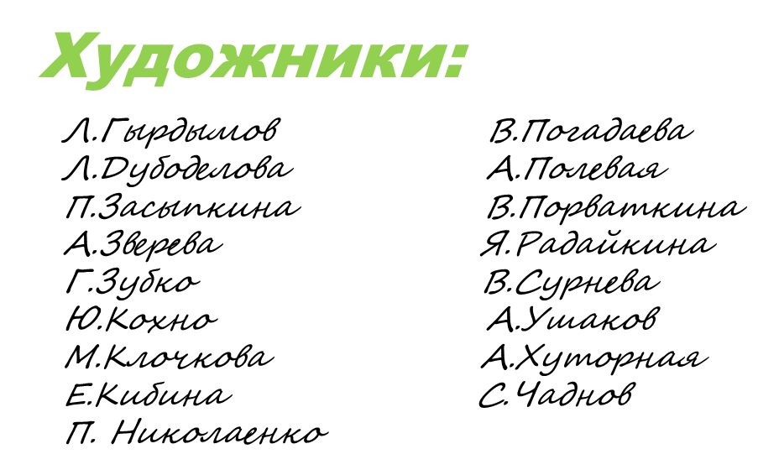

Slide 4
Это Витя Перестукин – герой нашего диафильма. Однажды с ним приключилась удивительная история, которая может произойти со всеми мальчиками и девочками, которые не любят учиться.

Slide 5
За окном кричат мальчишки, но нашего героя есть сила воли. Он сидит за столом и пытается выполнить домашнее задание. На столе лежат эти ненавистные грязные, рванные, с кляксами учебники. Это они заставляют Витю сидеть дома и решать задачи.

Slide 6
Но какие задачи? Рядом его преданный друг кот Кузя. Надо поиграть с ним, отдохнуть и отвлечься от неприятного занятия уроками.

Slide 7
«Надоели!» - крикнул Витя и швырнул со стола учебники. И тут произошло самое удивительное. Учебники заговорили! Высказали свои обиды за отвратительное к ним отношение, за не умение правильно решать задачи и грамотно писать.

Slide 8
Но самым ошеломляющим было то, что его Кузя вдруг заговорил человеческим голосом. Вите стало спокойнее на душе.

Slide 9
Ведь, что учебники задумали? Конечно, для спасения нашего героя. Они решили отправить его в «Страну невыученных уроков».

Slide 10
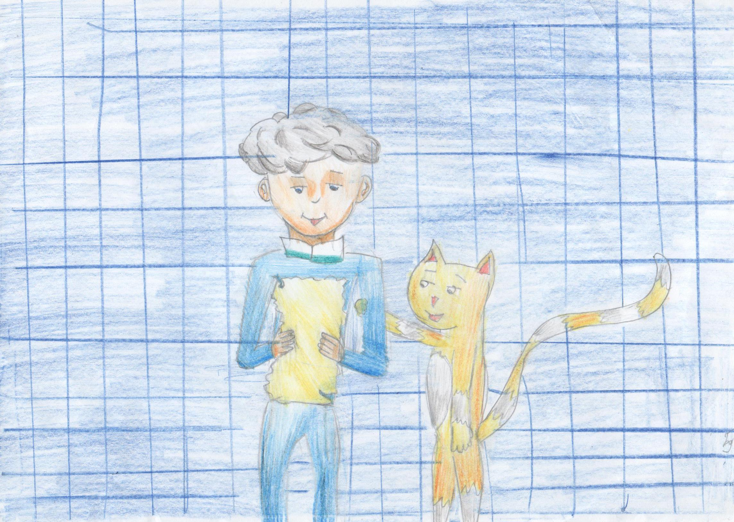
Вот уже в руках карта незнакомой Вите страны. Давайте и мы, отправимся вместе с ним и его другом в путешествие, которое началось…

Slide 11
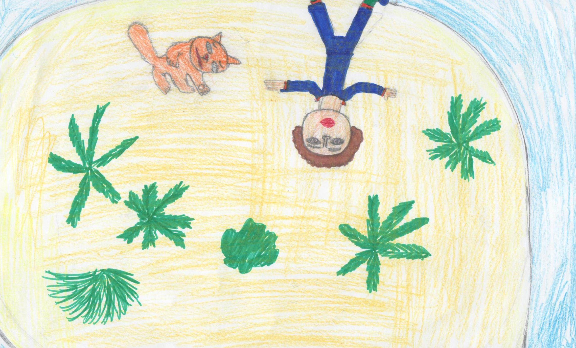
с полета в воздухе и головокружения

Slide 12
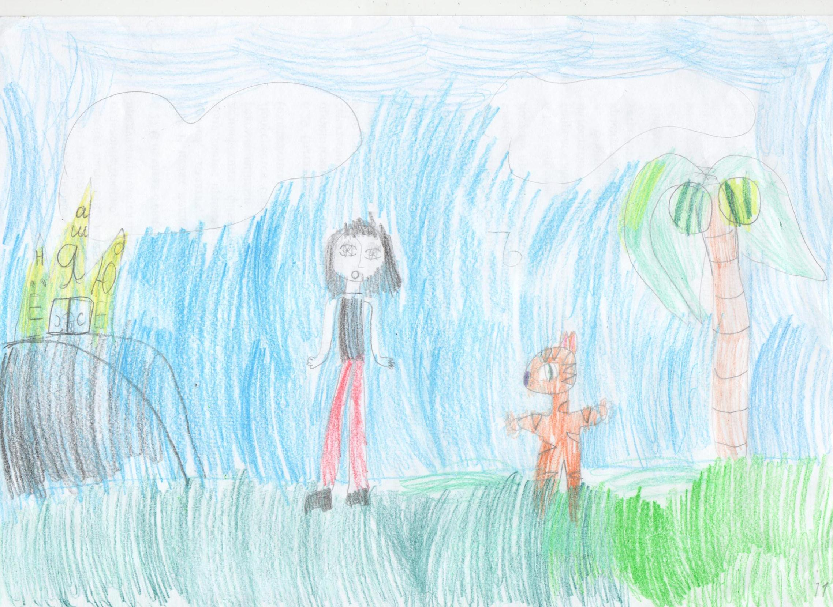
И вот, наконец наши путешественники опустились на землю.
За холмом виднелся замок. Друзья отправились к этому замку.

Slide 13
Но, что это ?- удивился Витя. На дереве растут арбузы, совсем забыв о том, что это именно он поместил их на дерево . Но впереди их ждала еще одна неожиданность…

Slide 14
На дереве росли булки. Витя очень этому обрадовался. Ведь он был уверен, что это и есть хлебное дерево, о котором он говорил на уроке. Но почему все смеялись? Он даже получил двойку. Но тут на них накинулась корова. Это добродушное животное пообещало съесть их, так как наш герой определил ее в группу плотоядных животных. Но вовремя он вспомнил, что коровы травоядные.

Slide 15
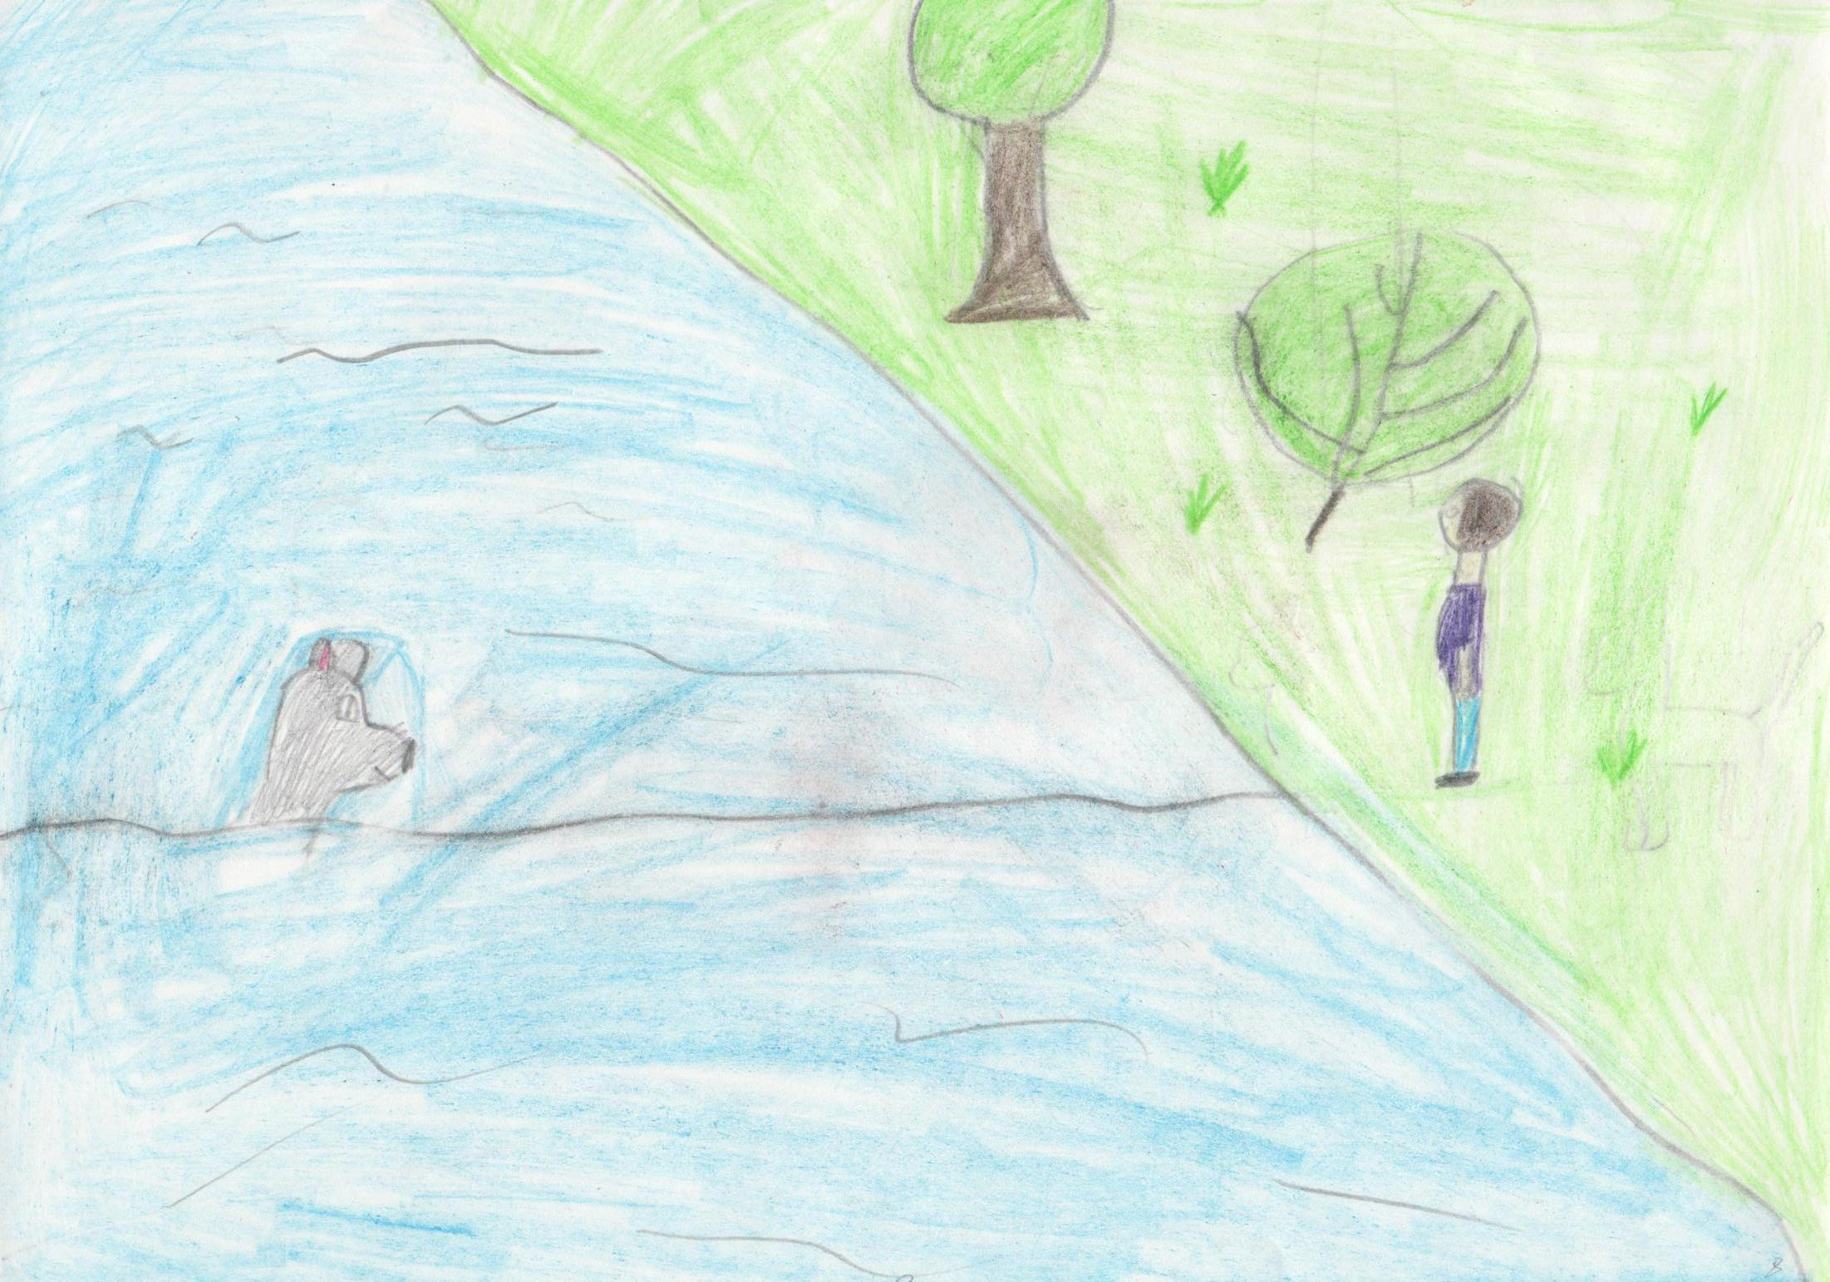
А вот и белый медведь. Но и он не с восторгом встретил Витю. Вот если бы на Северном полюсе состоялась их встреча, тогда бы она была намного теплей.

Slide 16
Бедные наши путешественники очень устали. Им так хотелось пить. Вот уже и киоск с газировкой. Но как получить воду? В её продают за правильные ответы по таблице умножения. И тут Витю выручает кот. Даже он знал, что 2х2=4.

Slide 17
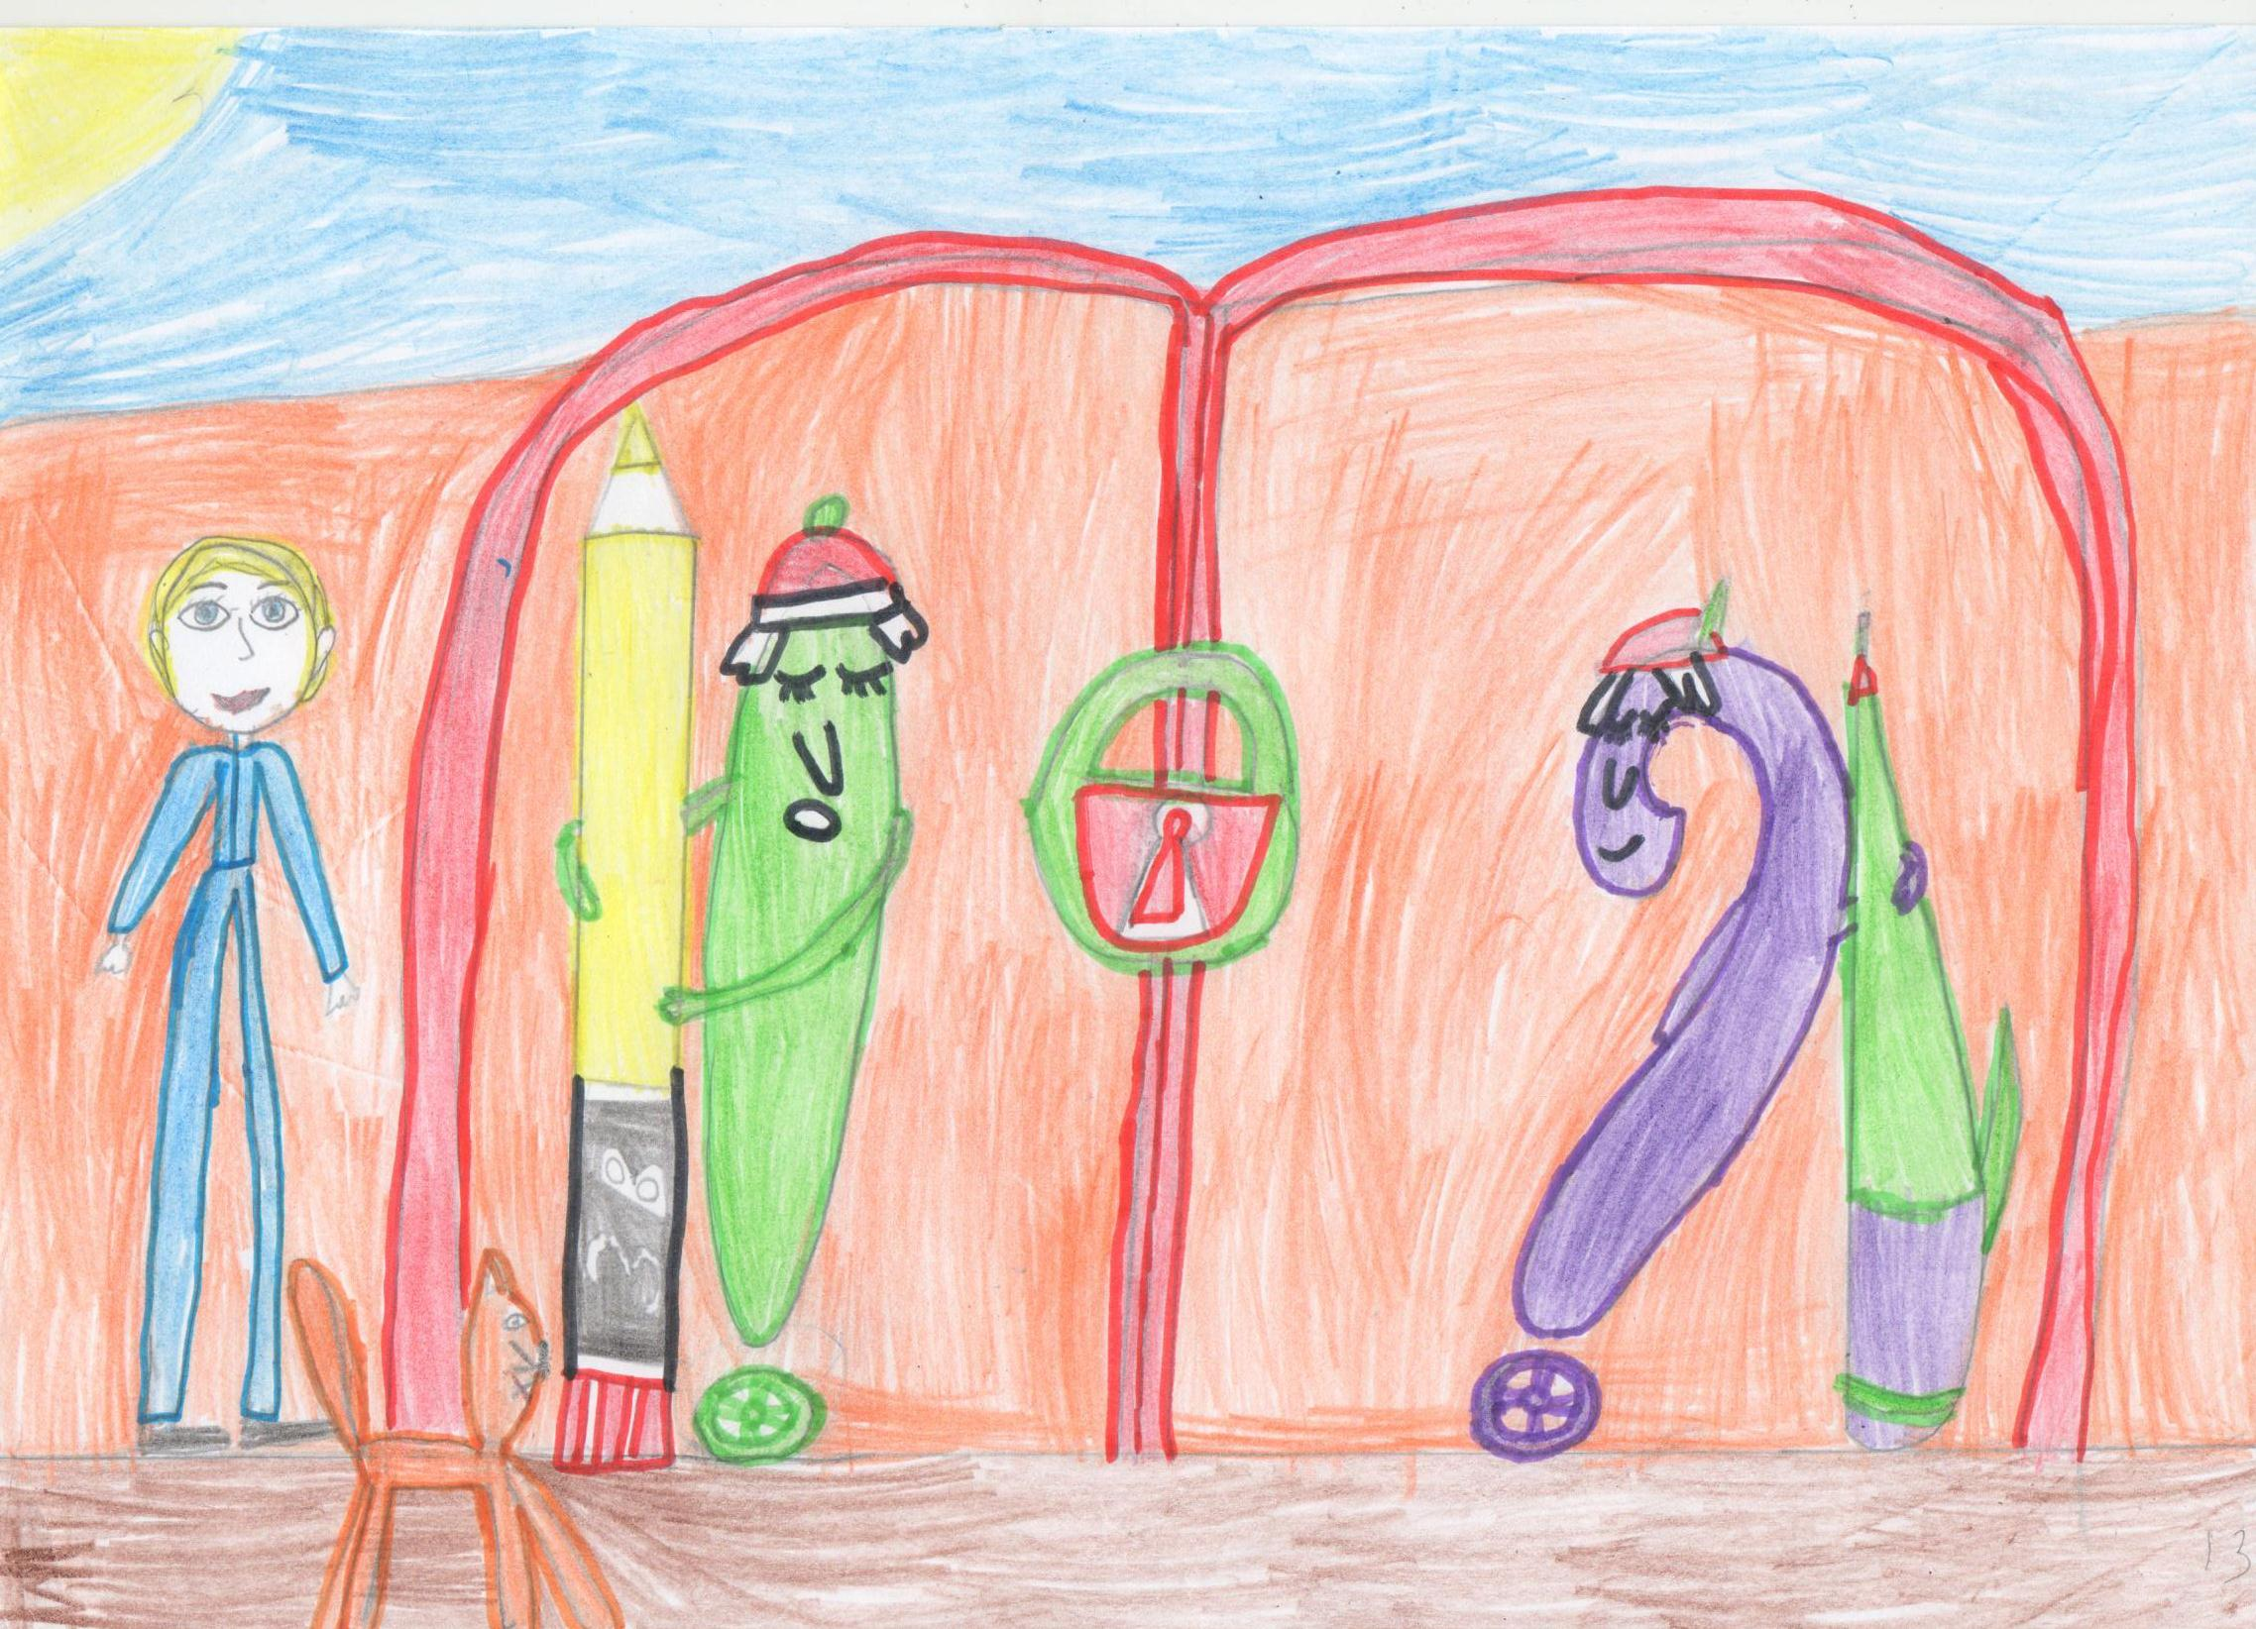
Вот, наконец и замок. Но как войти? На воротах висит огромный замок и стоят два стражника. Оказалось, что это вопросительный и восклицательные знаки.

Slide 18
Ворота не откроются, пока Витя правильно не напишет слова. Витя мучительно начал вспоминать правило. Это было единственное правило, которое он знал. Ворота распахнулись.

Slide 19
Наши путешественники вошли в зал, в глубине которого сидел Глагол Повелительного наклонения. Рядом суетилась запятая. Она, то и объявила приговор по делу невежды Виктора Перестукина.

Slide 20
После долгих мучений Витя нашел правильное место в приговоре для запятой и понял, что правильная постановка запятой может спасти жизнь.

Slide 21
Возвращались наши путешественники тем же путем, во воздуху. Во время полета Витя решил исправиться, давать своей голове работу, слушать на уроках учительницу, закалять силу воли и вообще взять себя в руки. Что мы советуем сделать и вам лодыри и лоботрясы.

Slide 22
К О Н Е Ц

